Slide 1
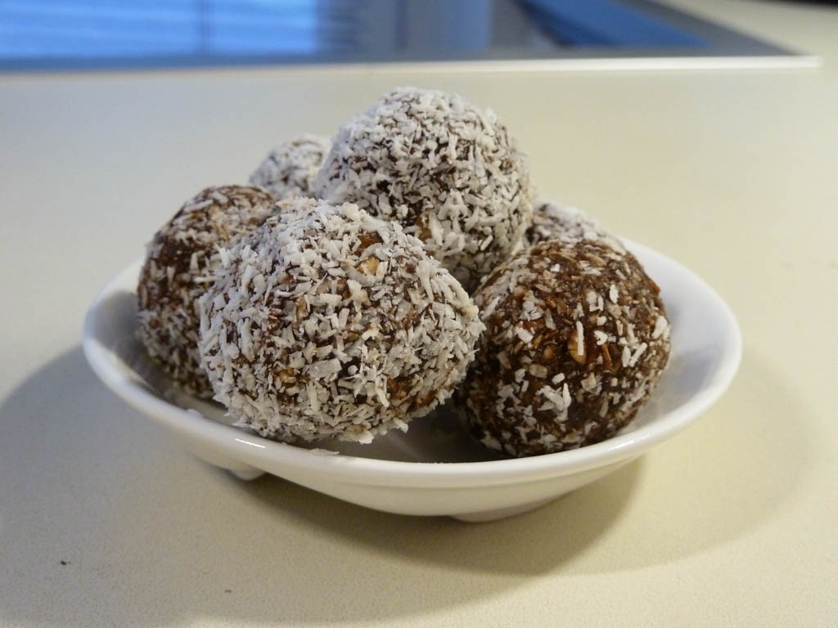
Havermoutbolletjes met kokosnoot

Slide 2
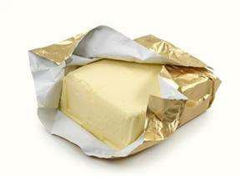
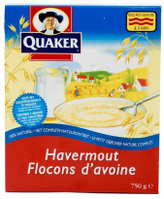
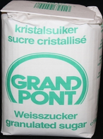
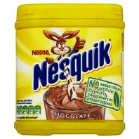
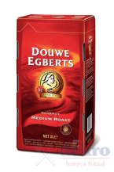
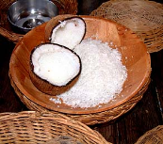
Wat hebben we nodig?
250 g boter
8 havermout
12 suiker
6 poederchocolade
2 zakjes vanillesuiker
5 koffie
Geraspte kokosnoot

Slide 3
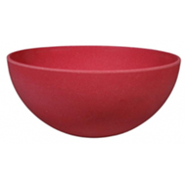
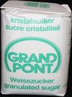
Doe de boter, de havermout, de suiker, de chocoladepoeder, de vanillesuiker en de koffie in een grote kom en kneed alles goed

Slide 4
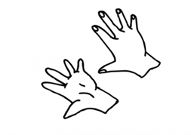
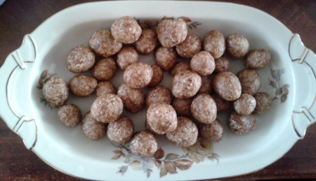
Rol kleine bolletjes van het mengsel

Slide 5
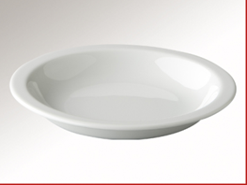
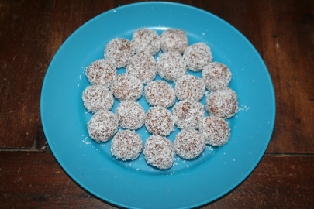
Doe de geraspte kokosnoot op een bord
Rol de havermoutballetjes door de geraspte kokosnoot

Slide 6
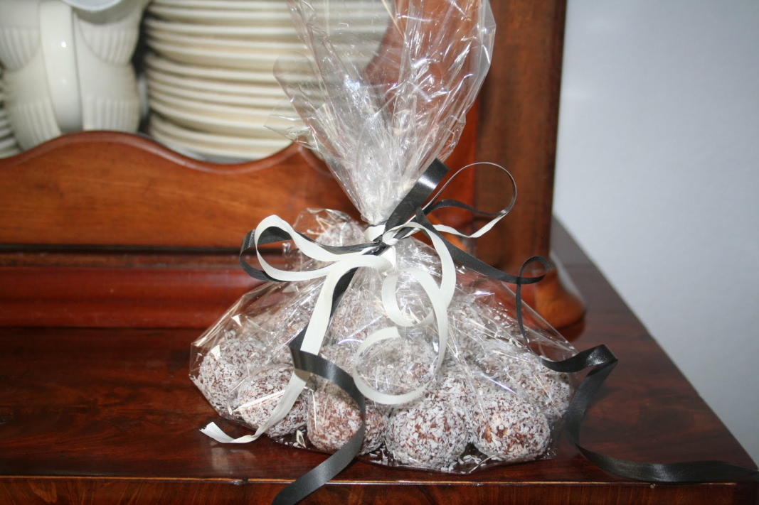
SMAKELIJK

